Slide 1
深碗學習-程式語言
網路爬蟲

Slide 2
目錄
contents
01.爬蟲入門
02.套件介紹
03.程式架構

Slide 3
PART 01
爬蟲入門

Slide 4
網路爬蟲
一種能夠自動化收集、整理資料的工具，
通常運用於收集上千上萬筆的資料收集,
甚至可以模擬網頁自動化操作

Slide 5
前備知識-網頁基本架構
<html></html> 文件的開頭與結尾
<head></head> 通常用於放置<title></title>
<body></body> 網頁所要呈現的內容

Slide 6
前備知識-常見網頁語法
<p></p> 段落
<div></div> 區塊
<a href> 超連結
<ul></ul> 列表，通常會與<li>標籤搭配使用
<li></li> 個別項目

Slide 7
前備知識-id說明
如同學號,為tag的識別碼不能與其他id重複
Ex:
<div id =“content”>
<p>內容區塊</p>
</div>

Slide 8
前備知識-class說明
就像是類別一樣兩個tag有可能為同一類別
Ex:
<div class =“content”> <span class =“content”>
<p>內容區塊</p> <p>內容</p>
</div> </span>

Slide 9
PART 02
套件介紹

Slide 10

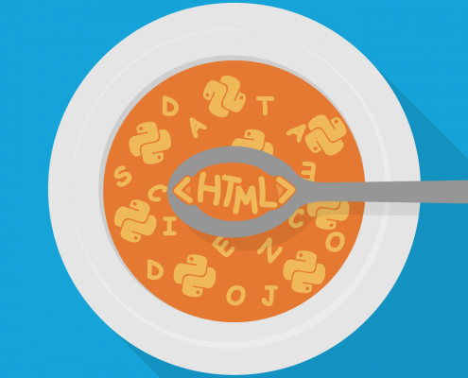
Requests
讀取網頁原始碼
BeauifulSoup
將取得的網頁原始碼
做進一步的資料處理

Slide 11
Requests常用方法及屬性
r=requests.get(url) //取得網頁的原始碼
r.status_code //取得網頁的狀態碼
r.encoding //取得網頁的編碼方式
r.text //取得語法的部份

Slide 12
BeautifulSoup常用方法及屬性
sp=BeautifulSoup(r.text,”html.parser”) //透過這個套件來解析
sp.title //網頁的標題
sp.find(tag) //回傳第一筆找到的tag
sp.find_all(tag) //回傳所有找到的tag
sp.text //純文字結果

Slide 13
PART 03
程式架構

Slide 14
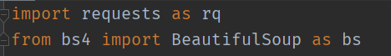
載入所需套件
載入套件requests並命名為rq
載入套件requests並命名為bs

Slide 15
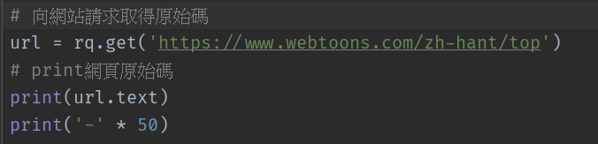
向網站請求原始碼

Slide 16
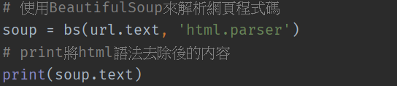
透過BeautifulSoup套件解析原始碼

Slide 17
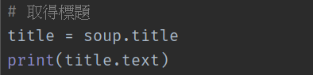
取得網頁標題

Slide 18
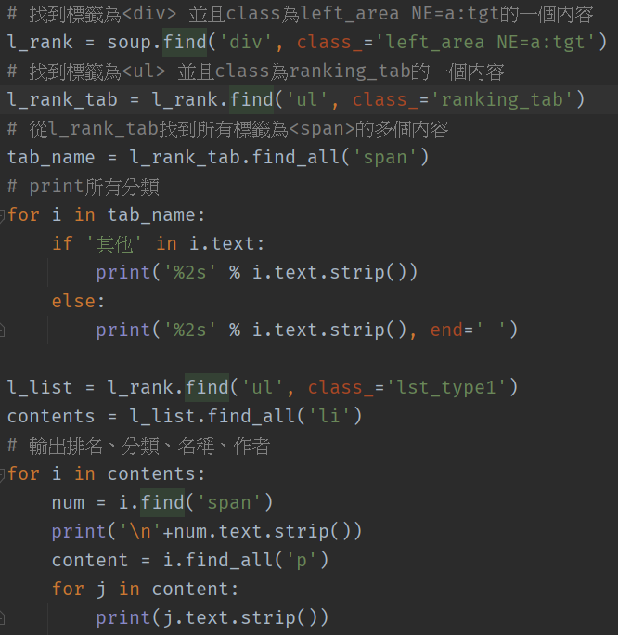
將左邊欄位的資料
整理並且輸出

